Slide 1
“Segui il tuo naso ha sempre ragione”
Anna Rosa Ferrari
Modena, piazzale Torti 9 - Anna Rosa Ferrari cell 3356188683 - profumalchemico.it

Slide 2
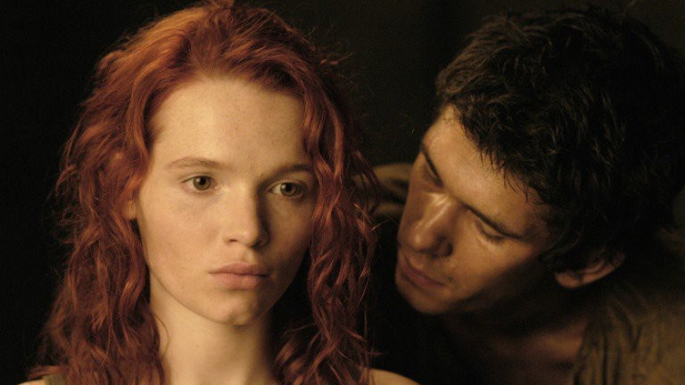
Il mistero del Profumo
all’inizio fu la Rosa

Slide 3
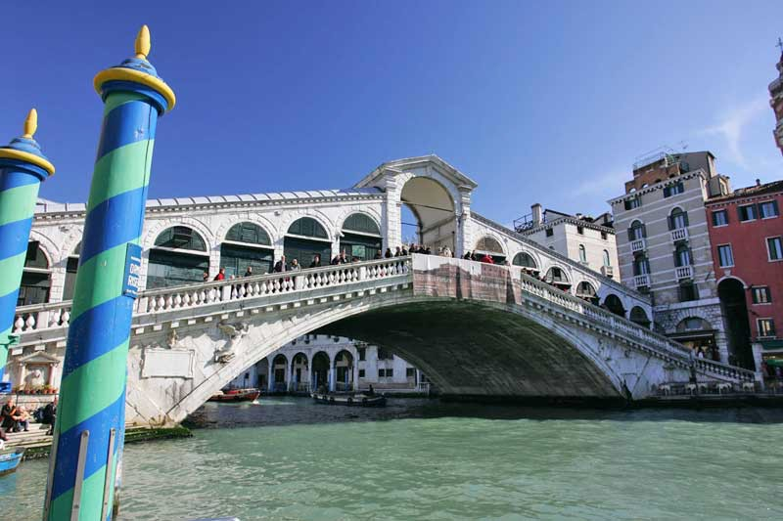
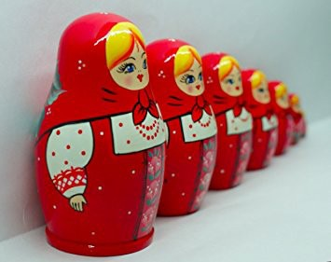
I Profumi sono ponti per comunicare

Slide 4
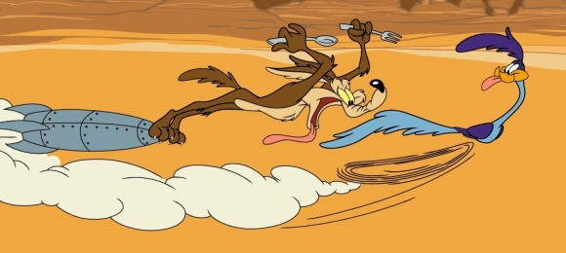
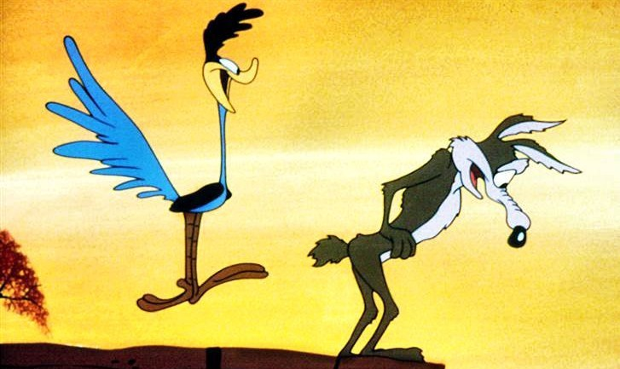
Io, noi e il Profumo

Slide 5
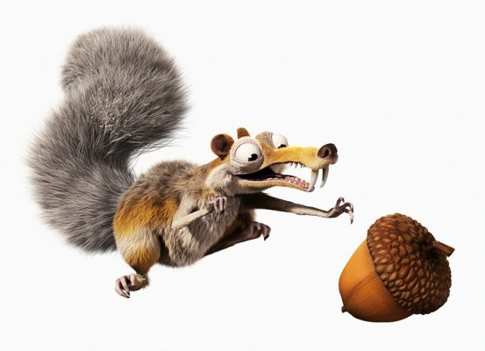
unisce branchi straordinari per la trasmutazione delle ere

Slide 6
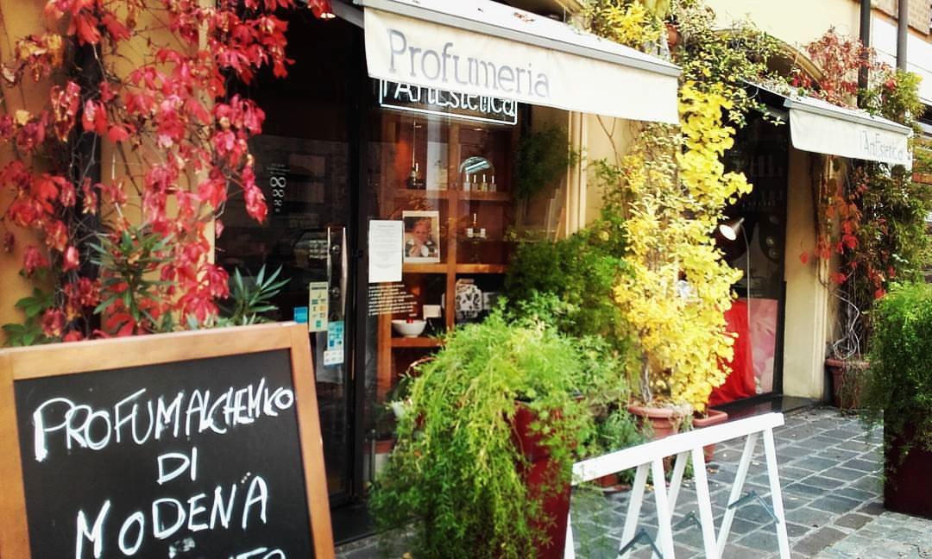
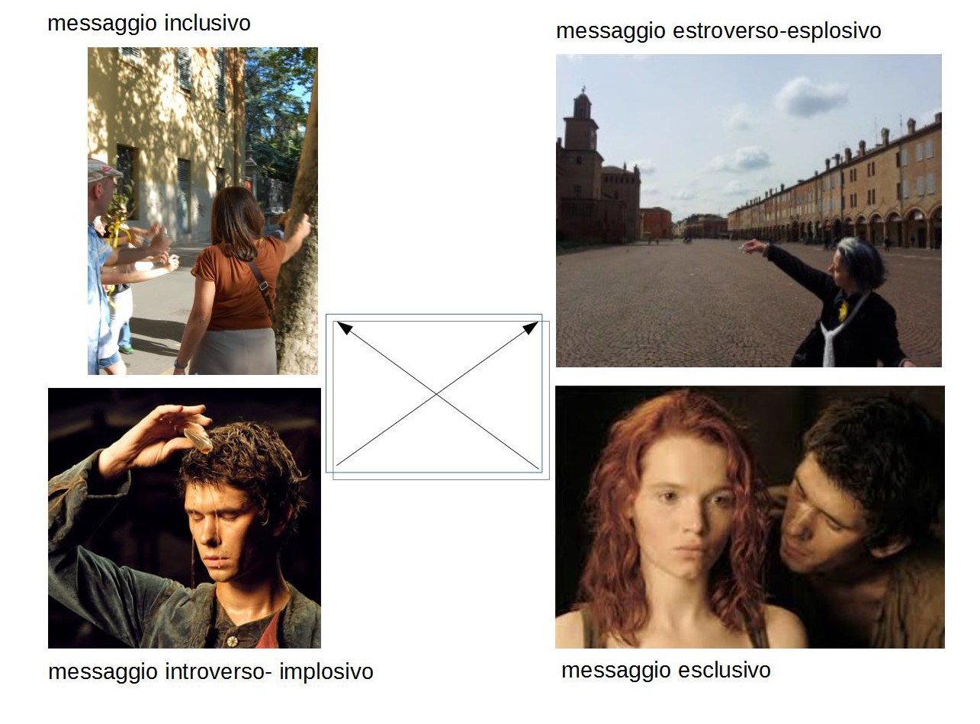
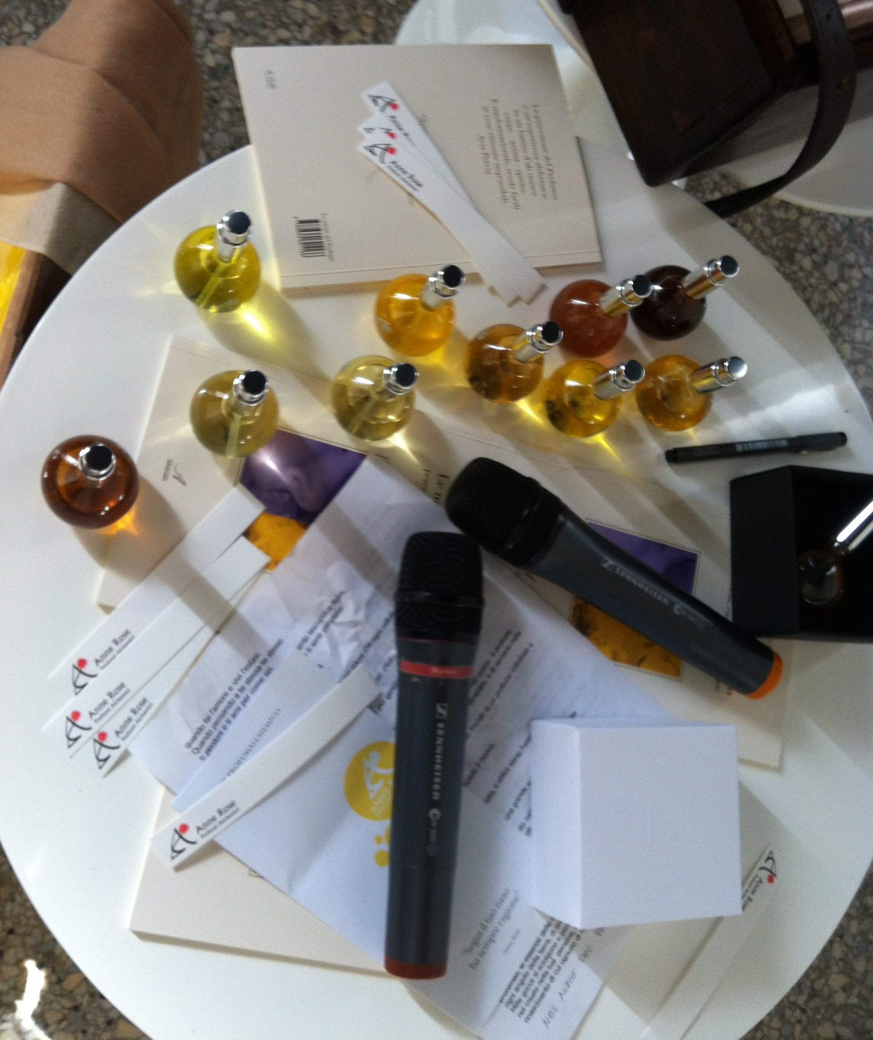
Piccolo Museo ProfumAlchemico
e profumeria di nicchia
Modena’ s best kept secret
luogo salotto-cucina fucina 28 anni di studio e distillato
per dare voce all’Essenza

Slide 7
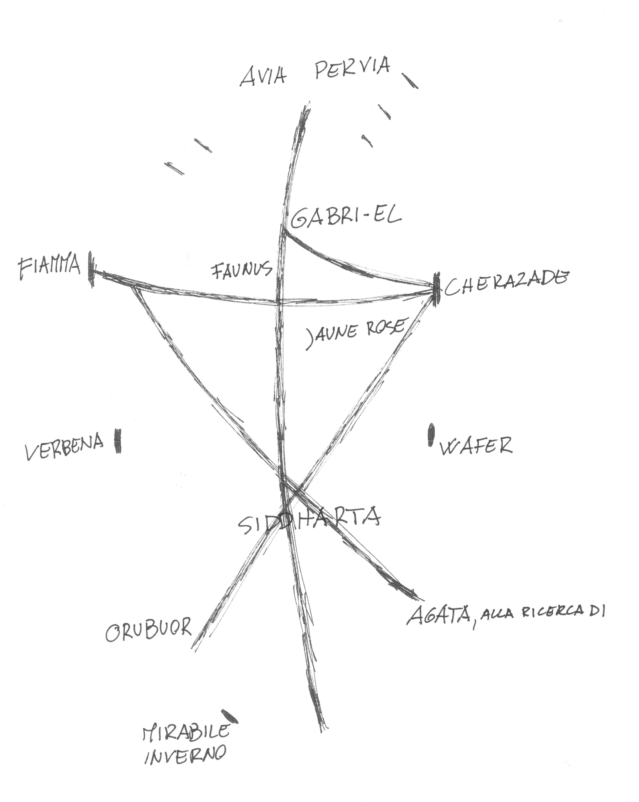
i 12 messaggeri dell’albero della vita
e oltre 250
essenze unicità del fluire corpo anima spirito
Modena, piazzale Torti 9 - Anna Rosa Ferrari cell 3356188683 - profumalchemico.it

Slide 8
Risultati
Azione
Energia

Slide 9
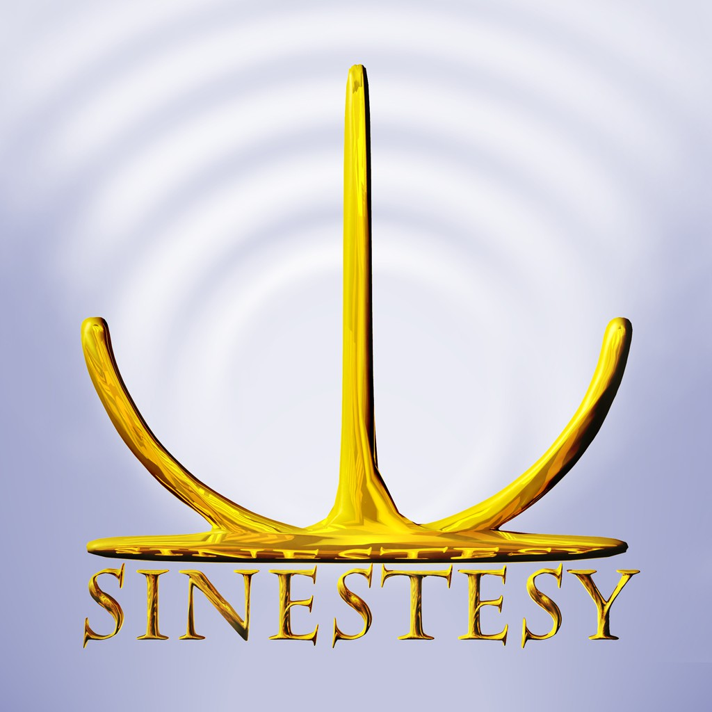

Slide 10
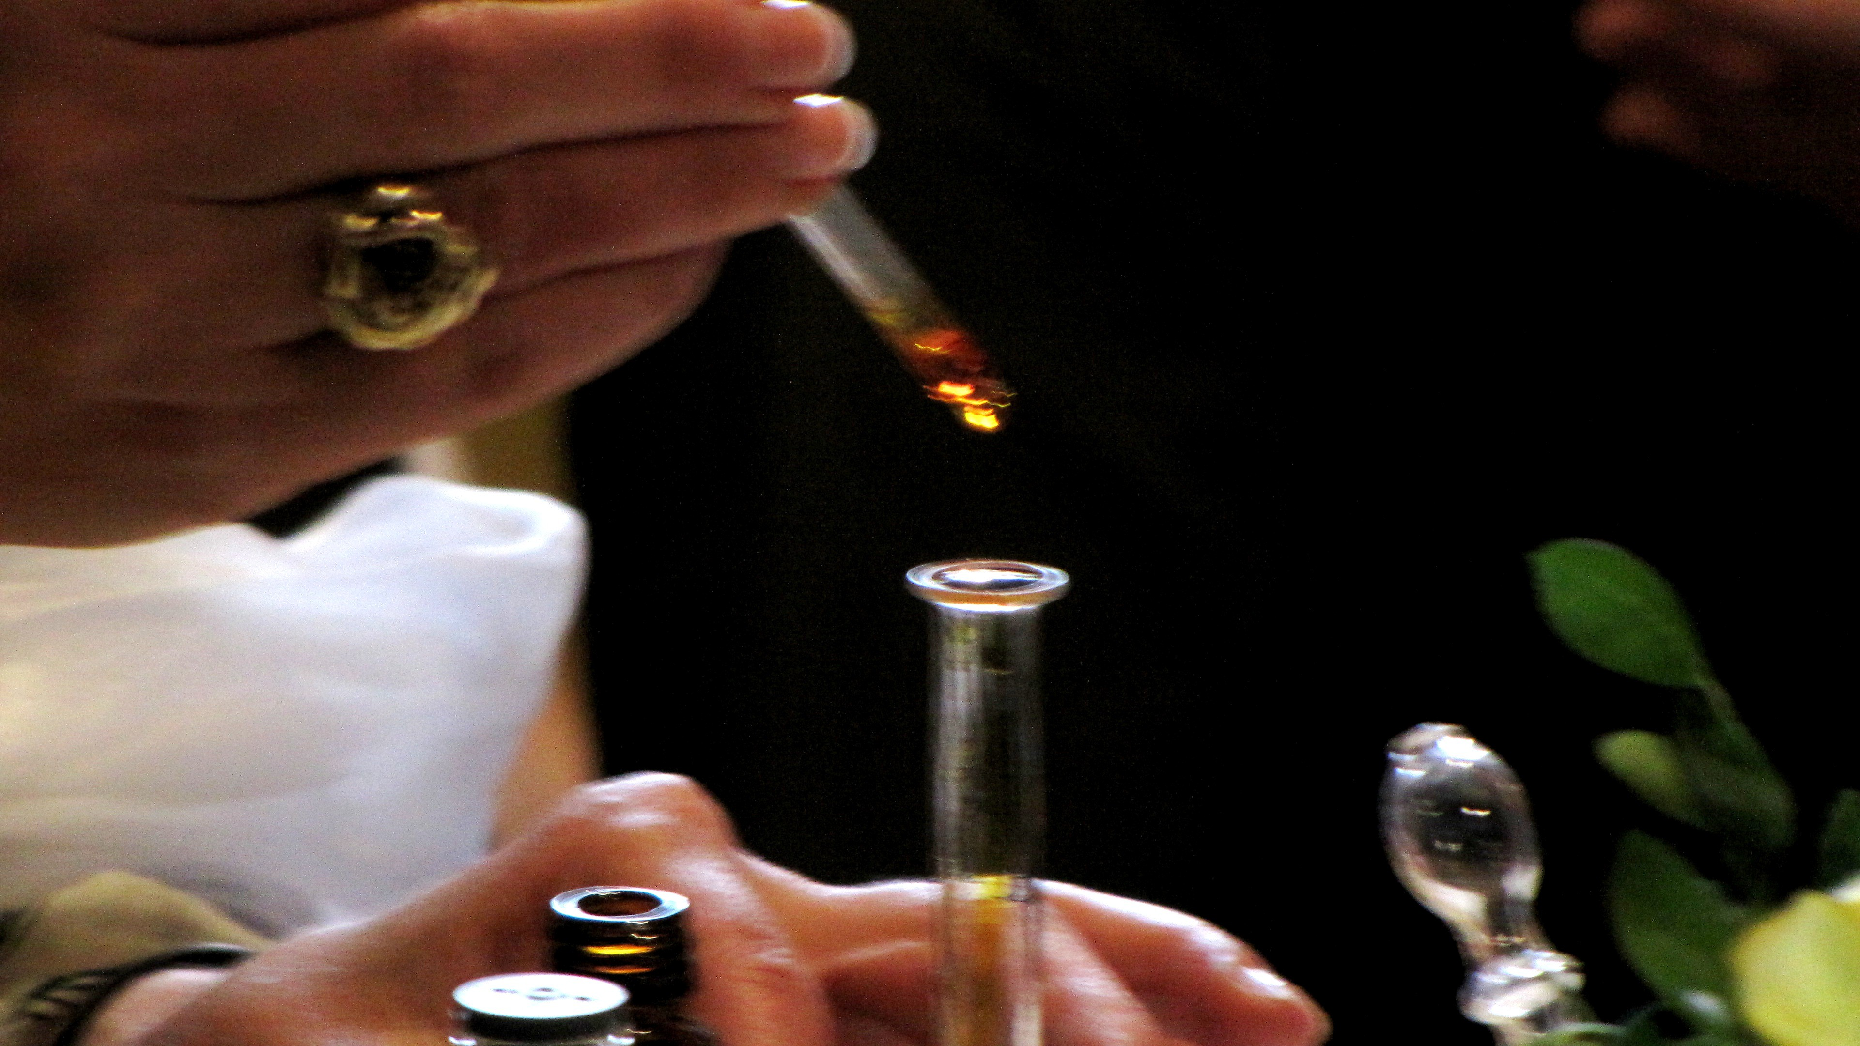
La filosofia Profumalchemica
“Si può considerare, studiare e praticare il profumo come sistema di comunicazione in grado di facilitare l’accesso a un linguaggio che considero naturale
quindi in certa qual misura universale
una lingua operante
generatrice di conoscenza con carattere generale
e di sapere utile” Anna Rosa Ferrari

Slide 11
Sacro Graal
evoluzione
semiotica
esercizio scelta
teoria conoscenza
varco
filo-sinestesia
discontinuità
esercizio-libertà
resilienza
Profumalchemico
esercizio-percezione
psico-profumalchimia
filosofia-azione
ars combinatoria
piacere necessario
“Il regno delle separatezze è finito”
Anne Rose
trasmutazione

Slide 12
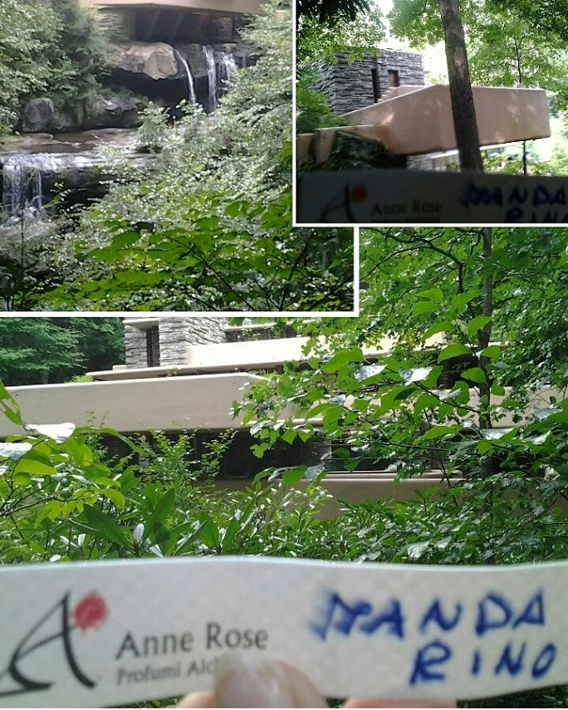
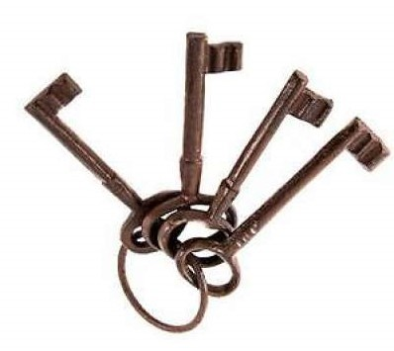
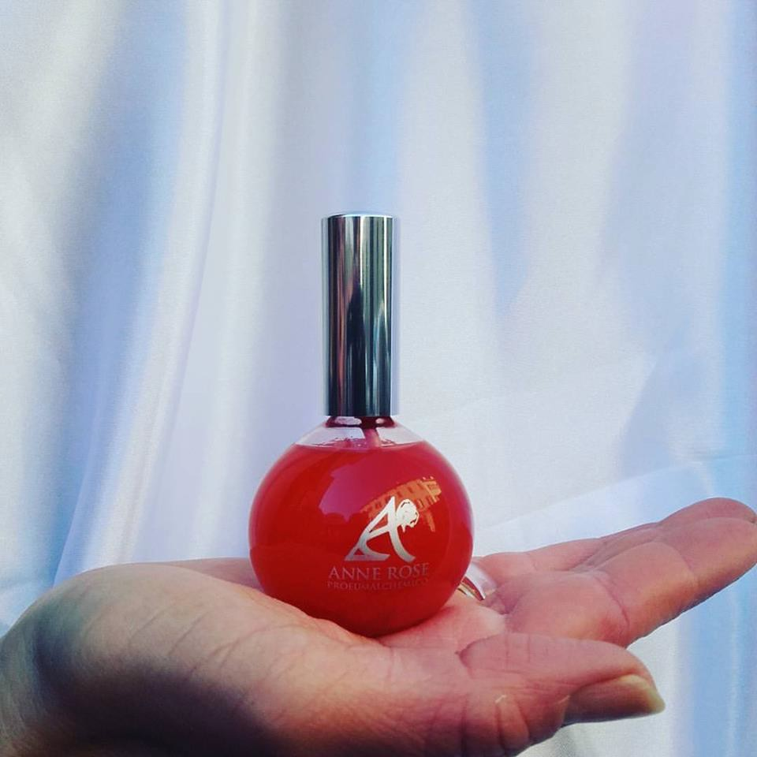
l’esperienza del pensiero profumato
Visione Profumalchemica: ritrovare le chiavi
aprire ponti...
...di traslazione

Slide 13
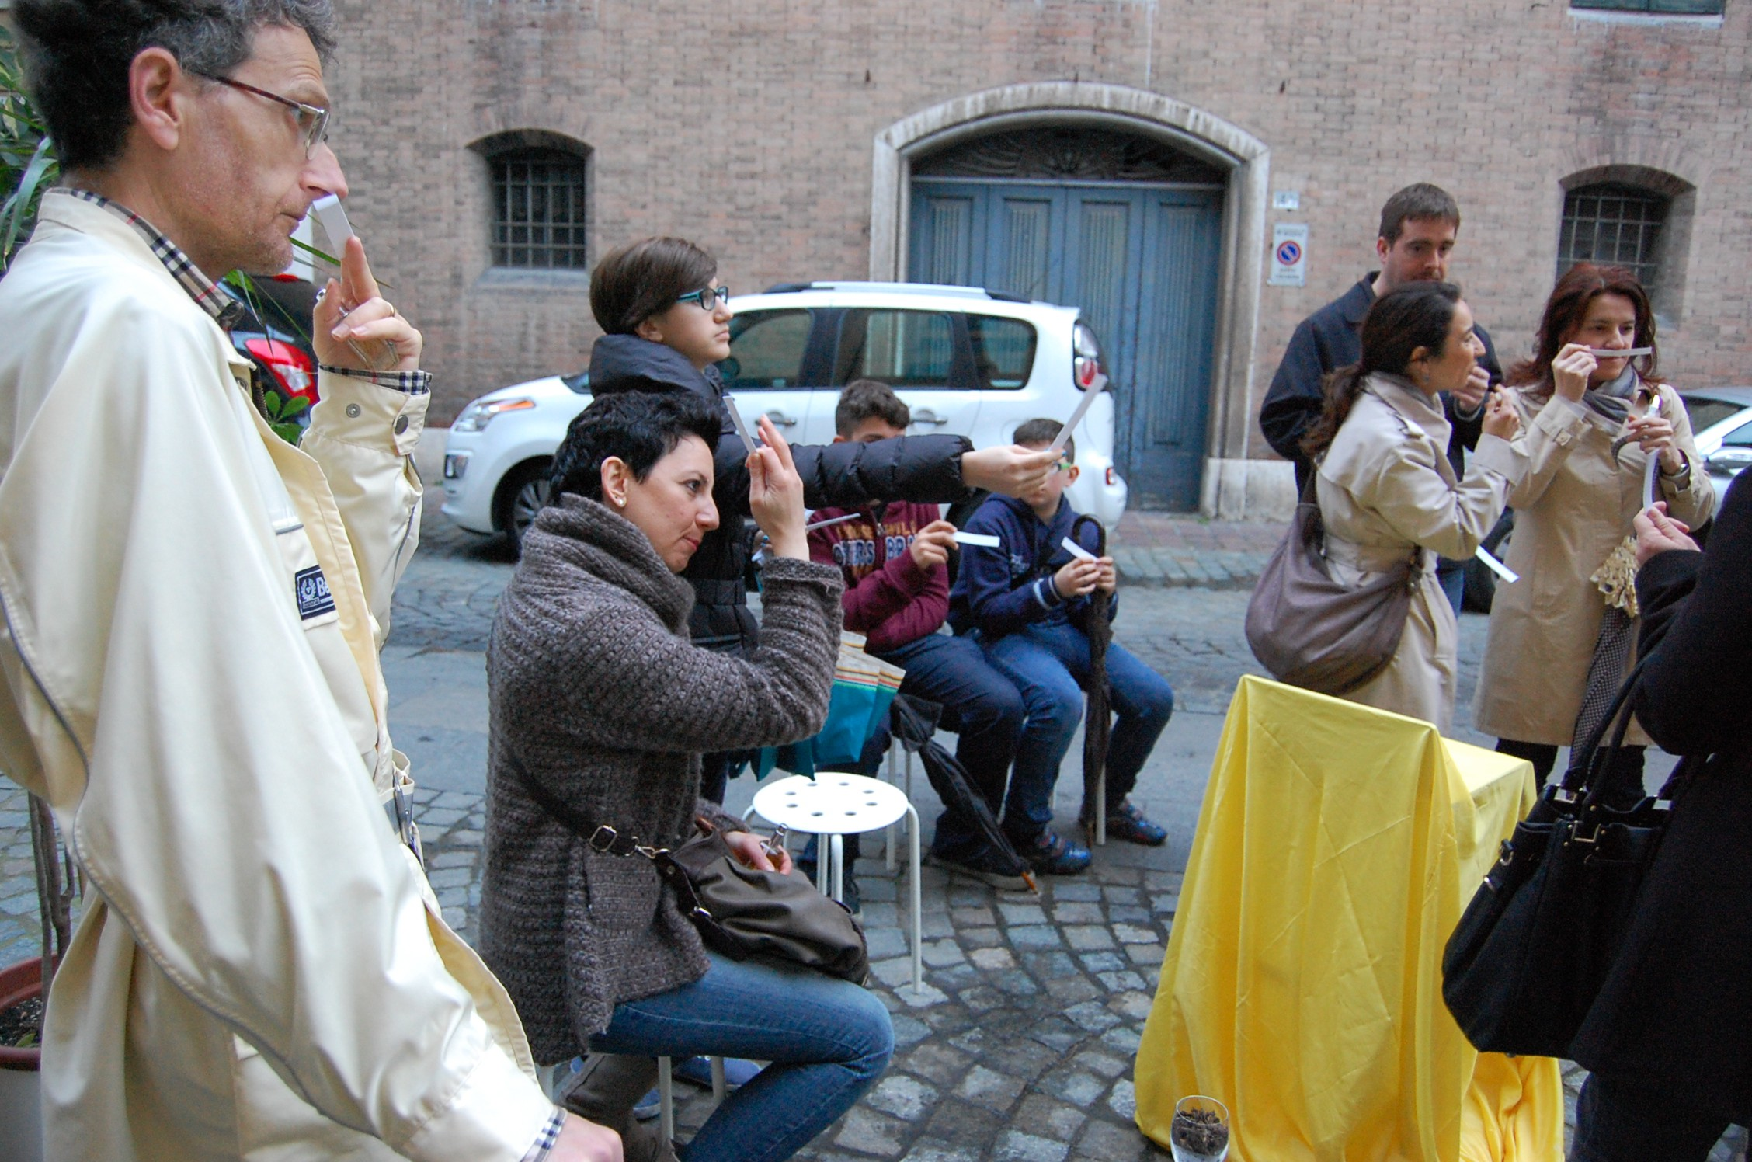
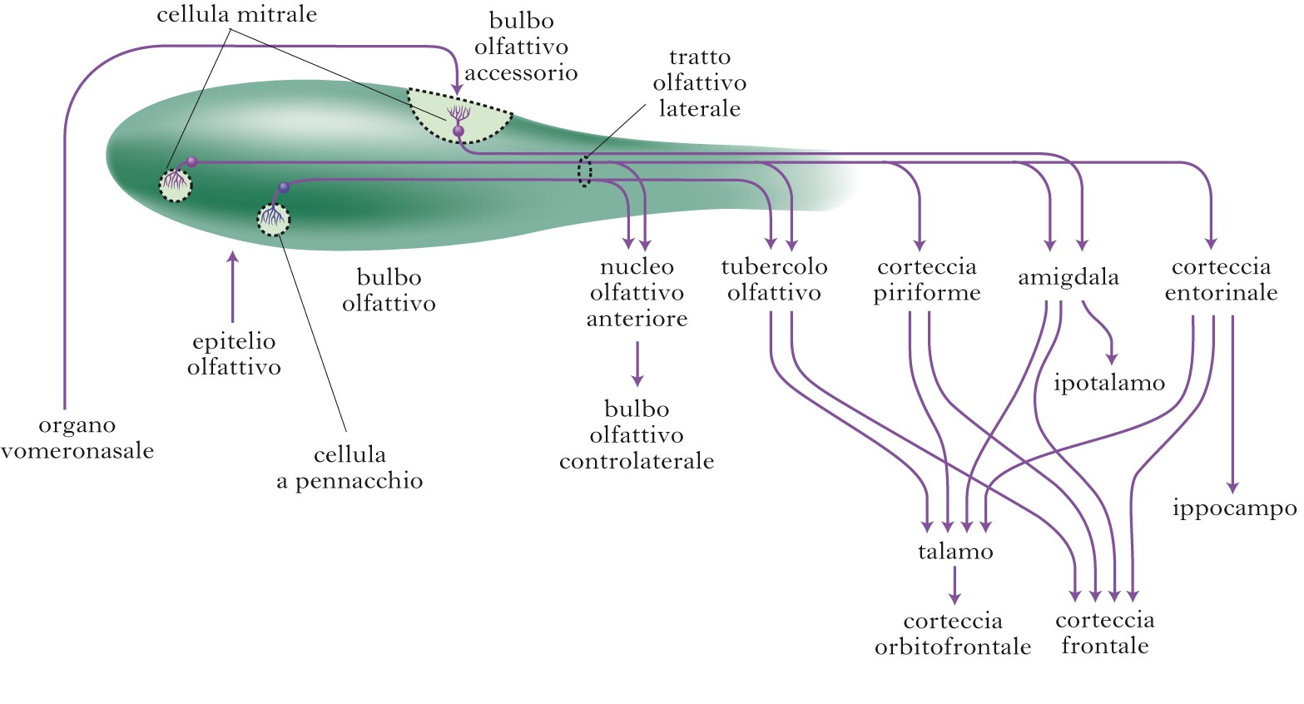
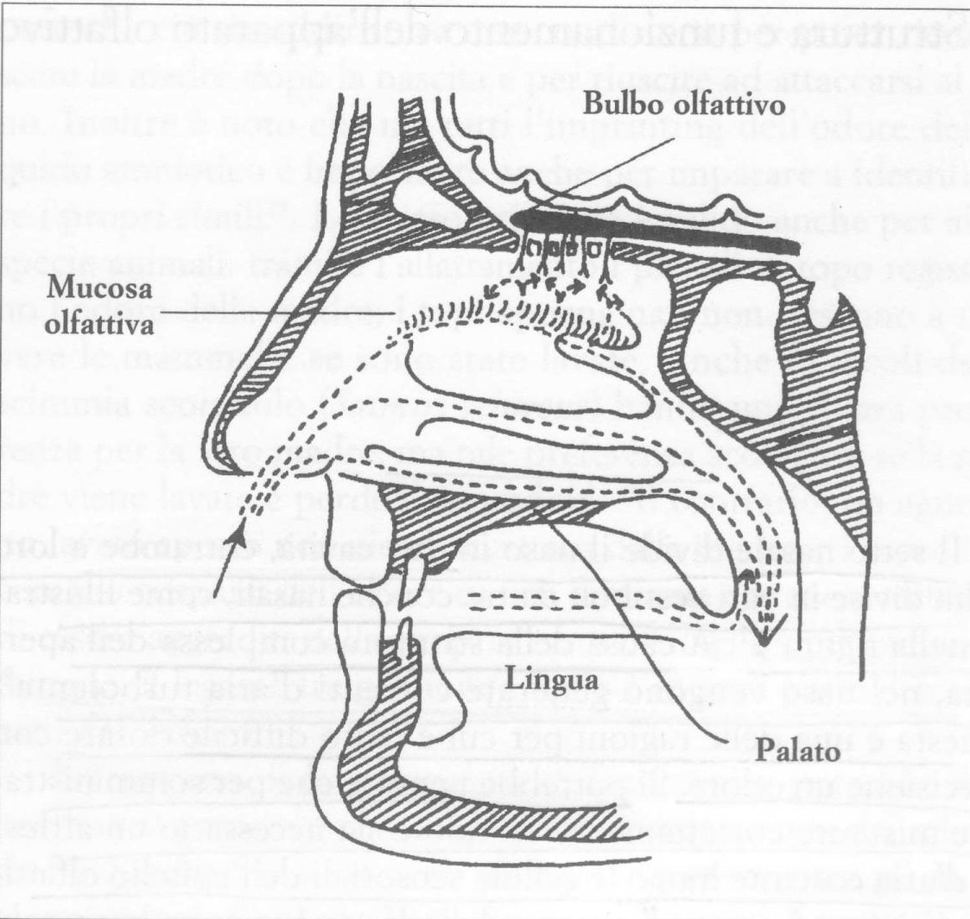
Riferimenti scientifici e culturali
ponte tra epoche, culture - tra corpo, anima, spirito
Riferimenti culturali
il tema del profumo
mediazione attiva e simbolica col divino funzione sociale/culturale in ogni epoca potere seduttivo/positivo e negativo Pensiero speculativo, arte, letteratura Nietsche “il mio genio è nelle mie narici”
metodo-unità del sapere-caratteristica generale
disciplina alchemica
l’arte dei
collegamenti
Riferimenti scientifici
fisiologia olfatto
sistema complesso (oltv) neuroni olfattivi- trasduzione sensoriale - sistema limbico
- regolazione benessere no passaggio da talamo
decodifica/ars combinatoria processi di plasticità neurale
libertà pensiero sensoriale

Slide 14
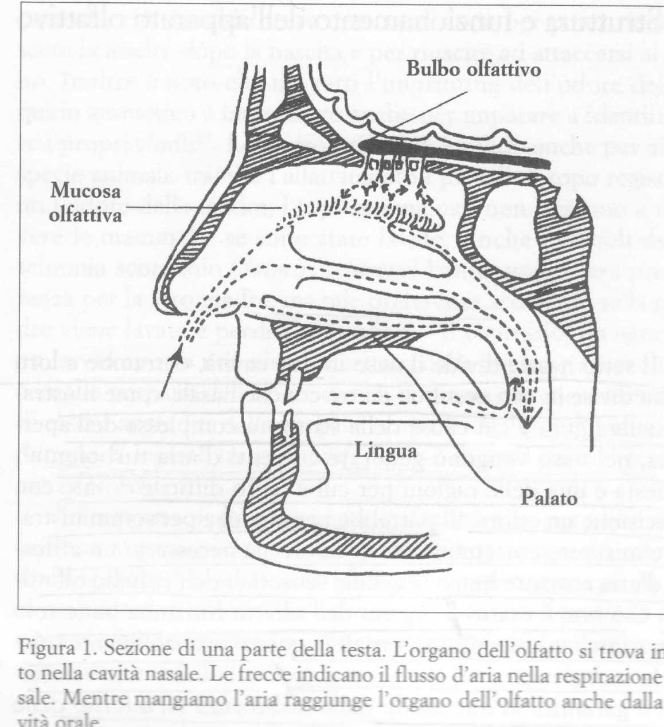
Ma che bontà...
Il cervello ‘in prima persona’
collocato nel “terzo occhio”
12
pelle
10
sangue
istinto
8
intuito
6
Colonna 1
Colonna 2
Colonna 3
4
2
0
tutela i_{R}l _{ig}t_{a}u₁o naso
Riga 2
Riga 3
Riga 4
allenalo

Slide 15
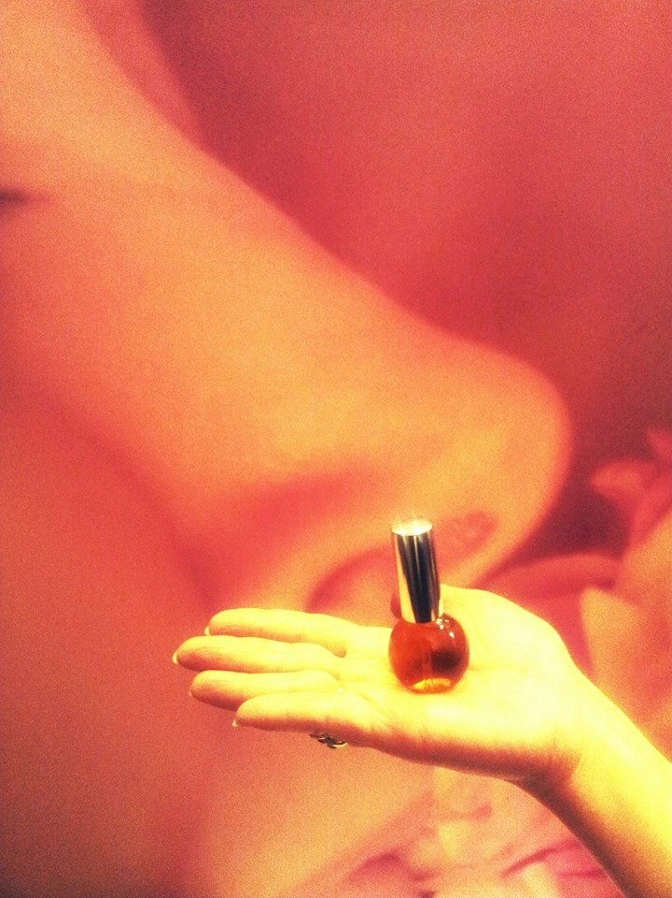
Il Profumo...da sempre con noi
1,5 milioni di anni fa - fuoco legni e sacrifici
4.000 a.c. gli Egizi- religione e immortalità
(1.600 a.c./476 d.c) Greci -Romani - riti misterici, cultura, socialità, benessere
476 d.c – cade l’impero romano – i viaggi, la magia, le pozioni, i nuovi ingredienti nell’era di mezzo
1370 Acqua di Ungheria in alcohol
1492 scoperta dell’America, mercanti e nuove materie a disposizione 1533 Caterina de Medici porta il Profumo in Francia (moglie di Enrico II) 1600 i guantai di Grasse – l’arte della distilleria e dei profumi
1889 Jicky di Guerlain – la sintesi entra nella profumeria 1921 Chanel n. 5 – le aldeidi
2017 quale vorreste che fosse il futuro del Profumo?

Slide 16
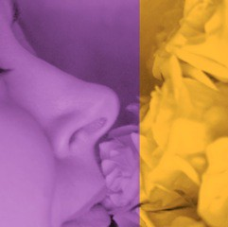
“Segui il tuo naso, ha sempre ragione”

Slide 17
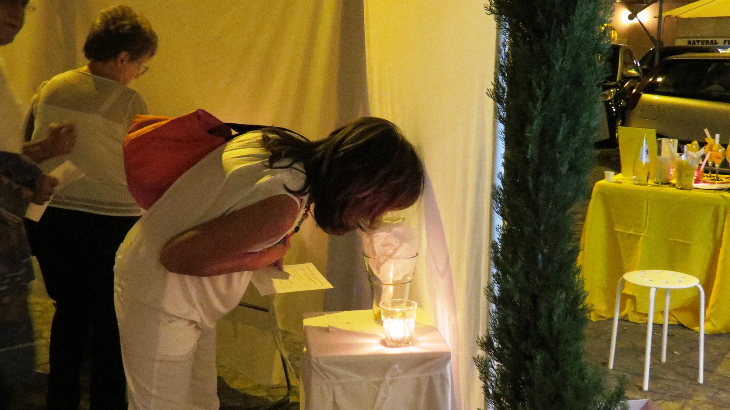
Per saperne di più su...
Percepire, discernere, comunicare, discernere
avere cura del proprio naso esercizio alla respirazione
analisi sensoriale
12
10
8
6
4
2
0
percezione pura
esercitare il naso a sentire
libera da condizionamenti esterni
Riga 1 Riga 2 Riga 3 Riga 4
odori, costituenti naturali e profumi
descrivere
decifrare i messaggi in essi contenuti
sedurre!

Slide 18
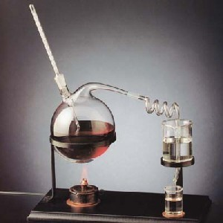
Profumi – ingredienti naturali metodi di estrazione
spremitura a freddo enfleurage
distillazione per corrente di vapore estrazione con solventi macerazione
●
●
●
●
●
●
olii essenziali, concrete, assolute

Slide 19
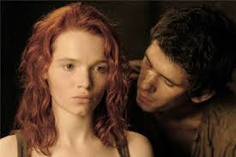
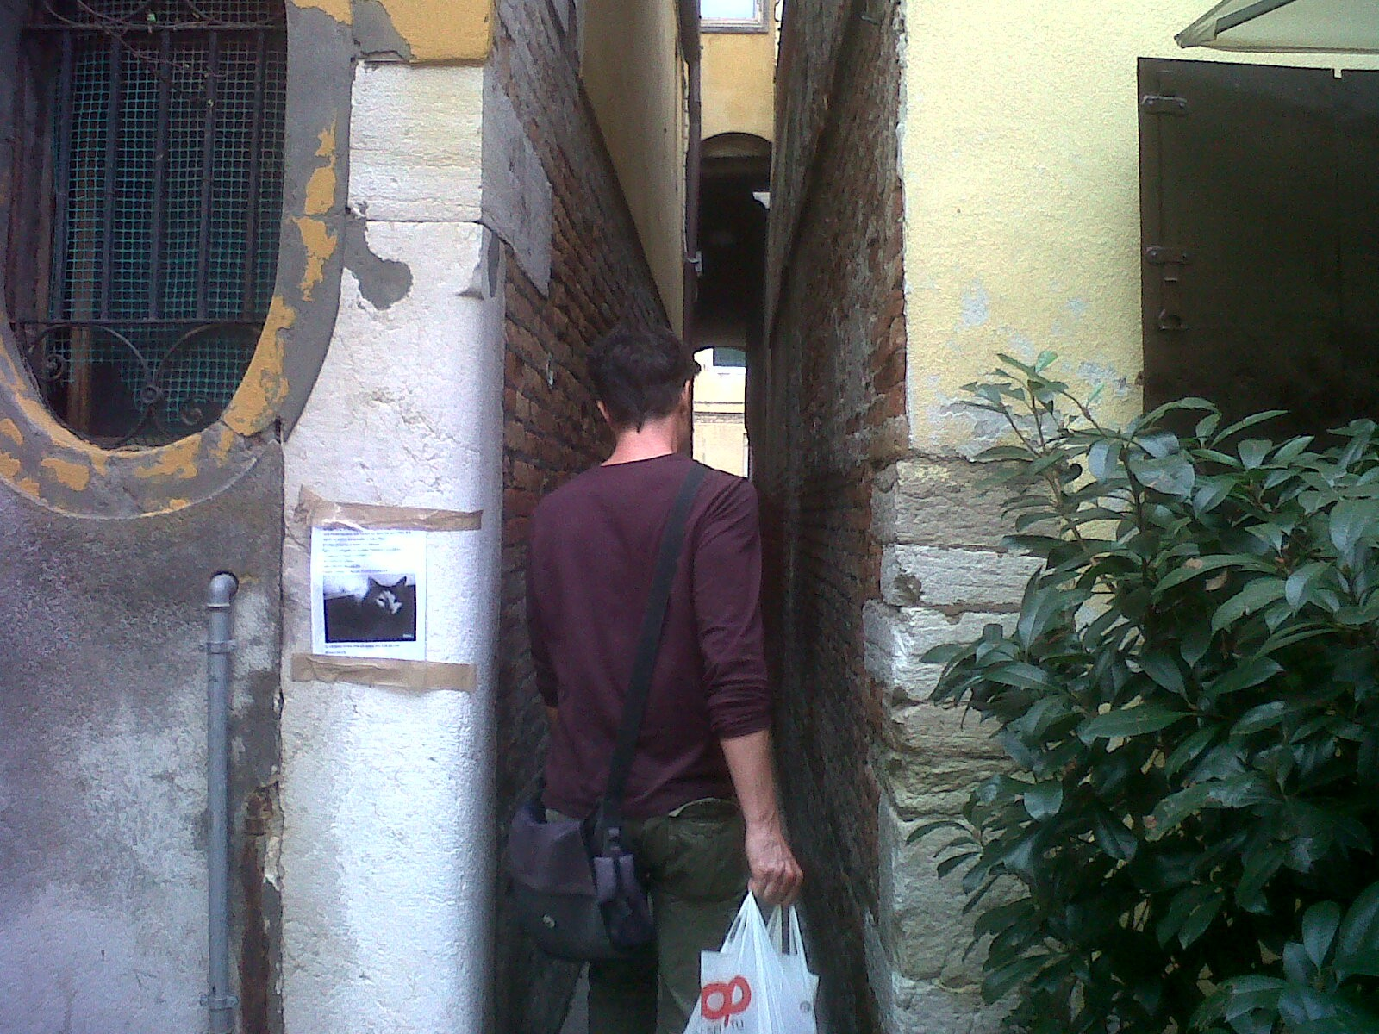
Comunicare sì, ma a chi? E cosa?
comunicazione intrapersonale funzioni:
piacere-benessere-sicurezza
conoscenza...altro
Comunicazione interpersonale funzioni:
riconoscimento personale o di gruppo
seduzione-potere-prestigio-altro
naso filosofo in ogni persona
diventare consapevoli
del messaggio olfattivo comunicato
e dei reali effetti

Slide 20
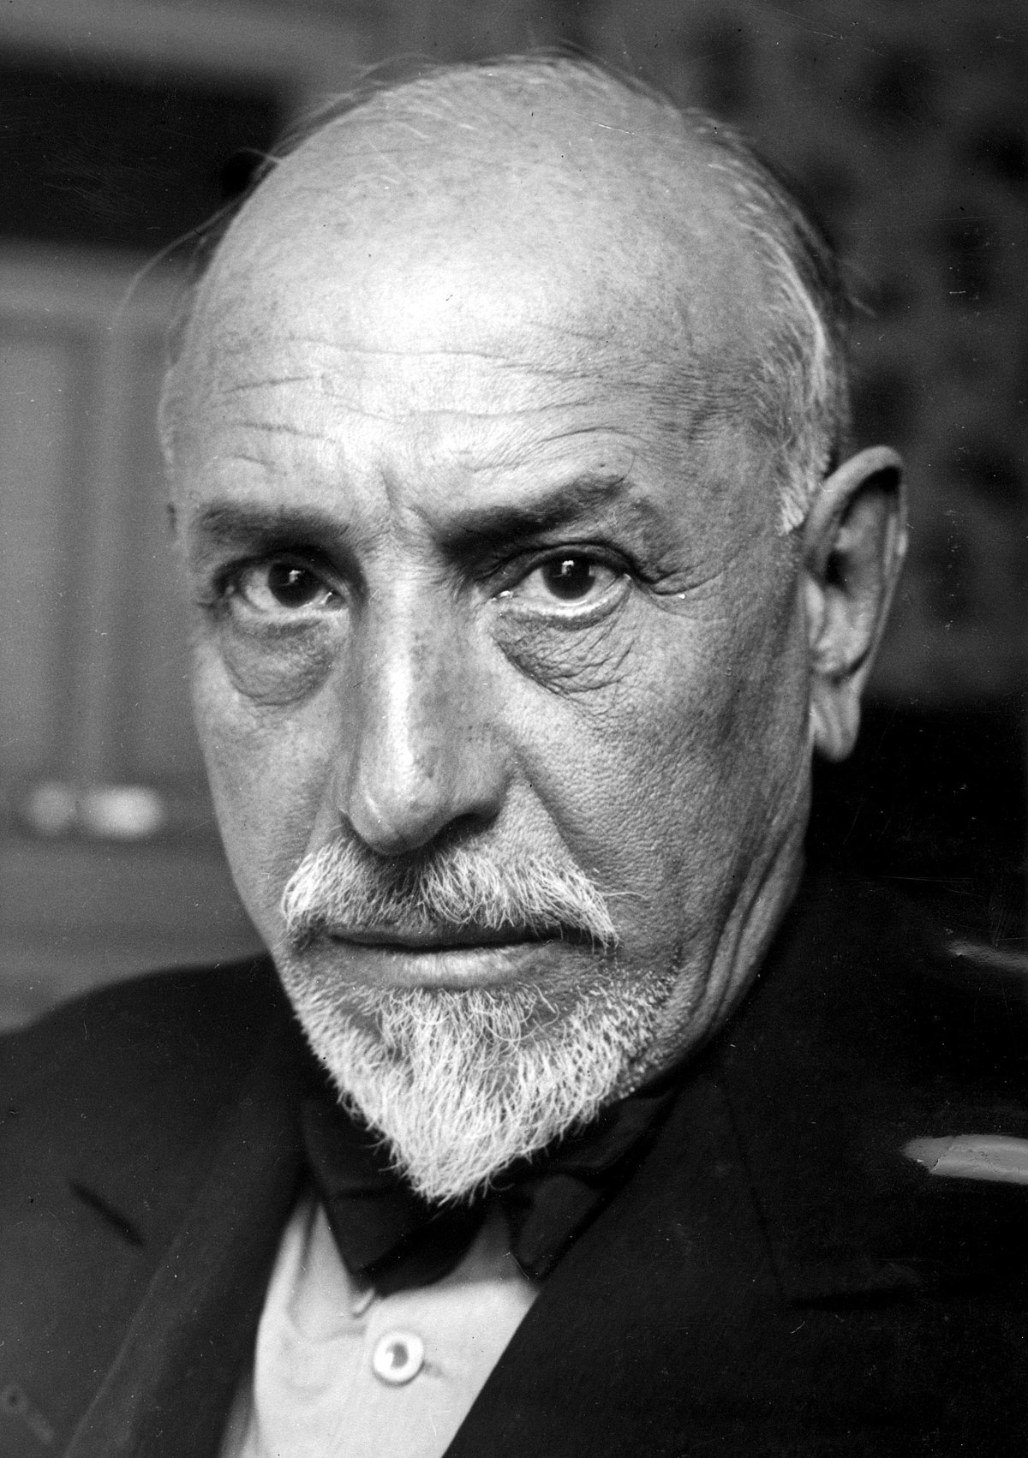
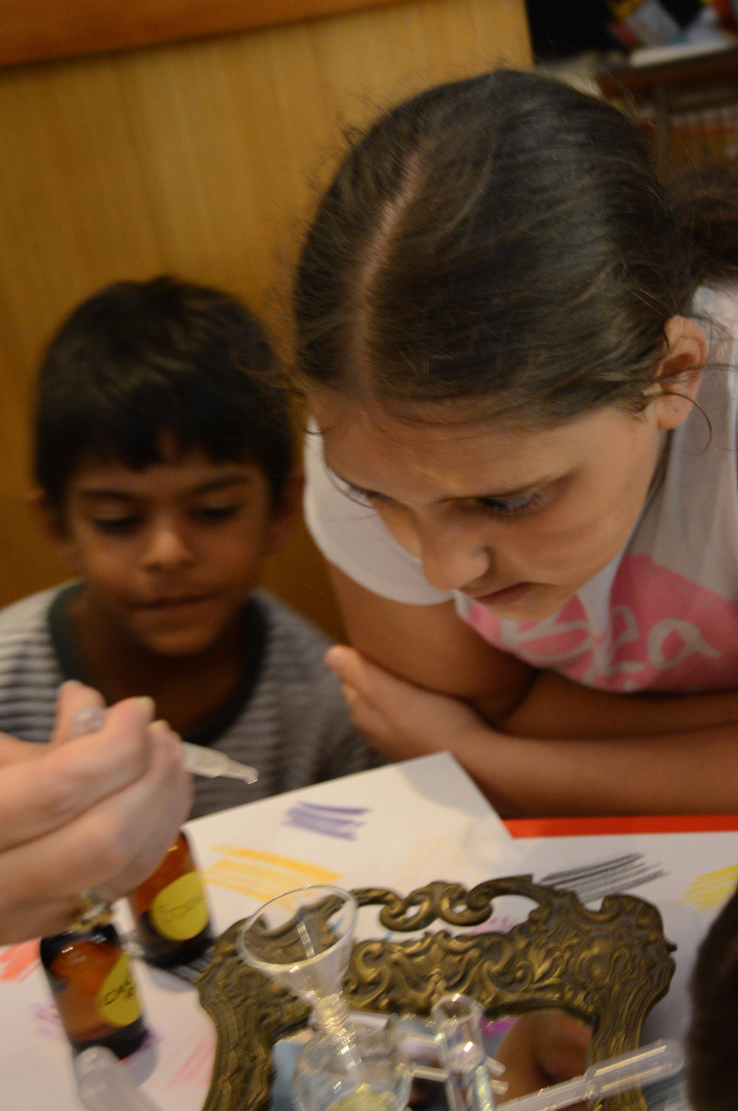
Uno nessuno centomila
cos’è per noi il profumo?
che valore diamo al profumo ideale?
FERMATI !
SENTI RIFLETTI
SOSPENDI IL GIUDIZIO

Slide 21
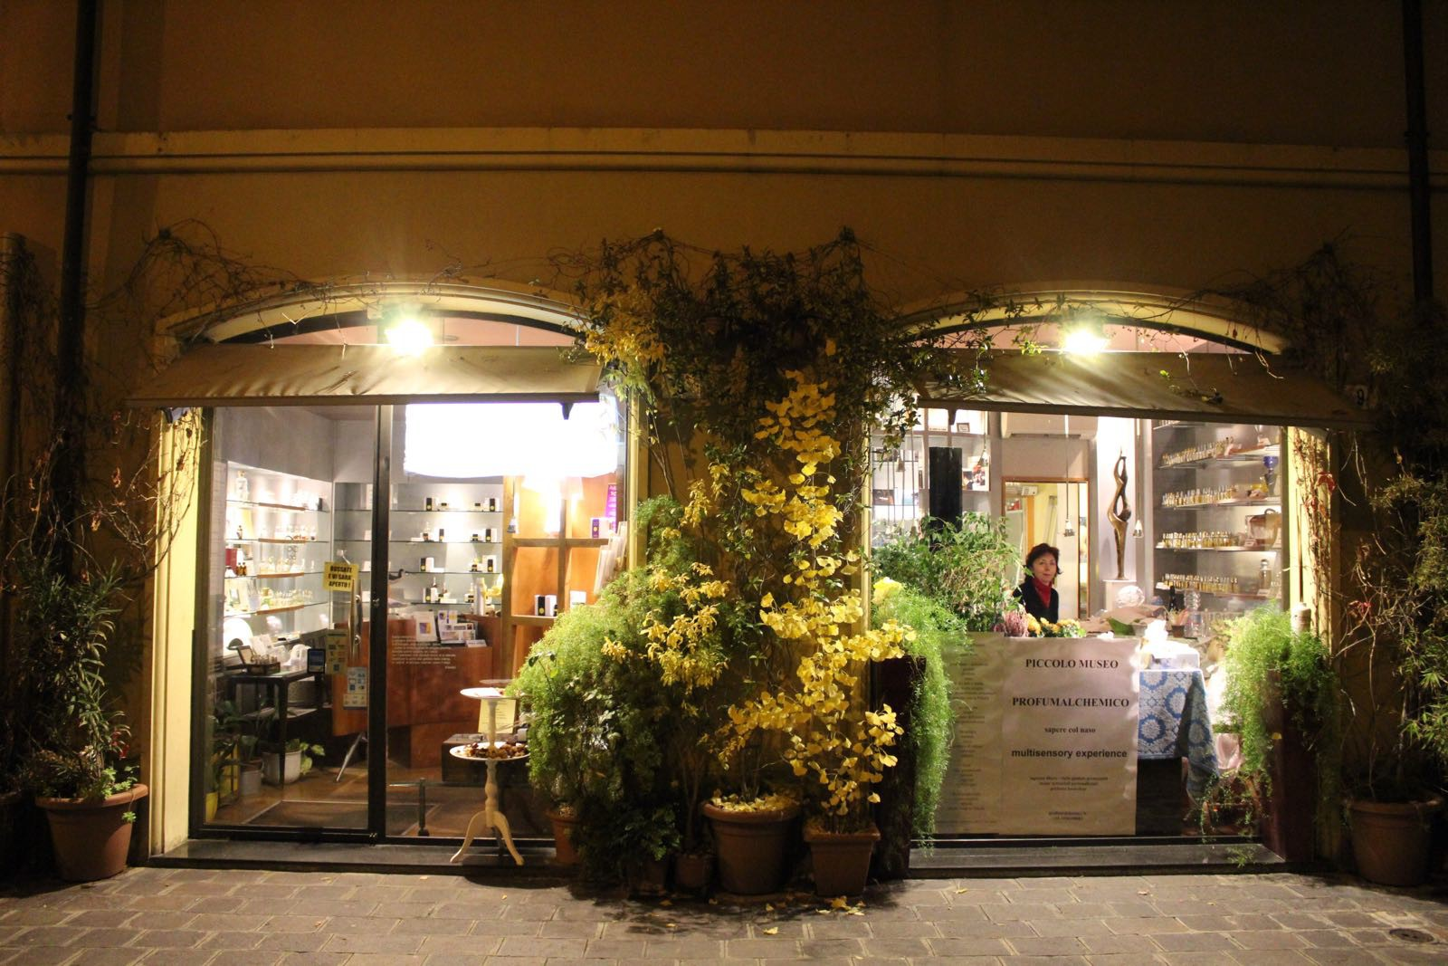
Piccolo Museo ProfumAlchemico e profumeria di nicchia
“Il regno delle separatezze è finito”
Anne Rose
Modena, piazzale Torti 9 - Anna Rosa Ferrari cell 3356188683 - profumalchemico.it

